Slide 1
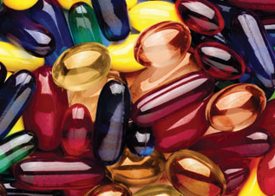
FORMES PHARMACEUTIQUES :
CAPSULES
ÉLABORÉ PAR :
D^{r} CHIKH

Slide 2
PLAN DU COURS
I- NOTIONS GÉNÉRALES:
I-1- Historique
I-2- Définitions
I-3-avantages
I-4 – inconvénients
I-5-classification
I-6- la gélatine
II- LES CAPSULES À ENVELOPPEDURE = GÉLULES
II-1- définition
II-2- fabrication des enveloppes
II- 3 – remplissage des gélules
III- LES CAPSULES MOLLES
III-1-définition
III-2-composition de l’enveloppe
III-3- le contenu
III-4- procédés de fabrication
IV-CAPSULES GASTRORÉSISTANTES:
IV-1- définition
IV-2- préparation
V- LES CAPSULES À LIBÉRATION MODIFIÉE
VI- CONTRÔLES DES CAPSULES:
VI-1- contrôles en cours de fabrication
VI-2- contrôles sur le produit fini

Slide 3
I- NOTIONS GÉNÉRALES

Slide 4
1-Historique:
1833: Mothes et Dublanc:
Dépôt de la demande de brevet décrivant un dispositif artisanal pour la fabrication de « capsules gélatineuses » à des fins pharmaceutiques.
1846: J.C lehuby:
Dépôt d’un autre brevet décrivant les « capsules boites » préparé par trempage de moules cylindriques en argent dans une décoction d’amidon
1912: la société Ely lilly produisait des capsules dures dans une usine disposant de l’air conditionné.
1965: inscription de la forme « capsule médicamenteuse » au codex qui réserve le terme « gélule » au capsules par emboitement.

Slide 5
2- DÉFINITION:
Les capsules :
Préparations solides constituées d’une enveloppe dure ou molle ,de forme et de capacité variables.
Contiennent une dose unitaire de substance(s) active(s).
le plus souvent destinées à l’administration par voie orale.
L’enveloppe est à base de gélatine ou d’autres substances dont la consistance peut être adaptée.

Slide 6
3-AVANTAGES:
Administration de PAs à odeur ou à saveur désagréables.
Protection des PAs contre la lumière et l’air.
Facile à transporter.
Réalisation facile de placébo.
Formulation beaucoup plus facile que les comprimés.
Nombre d’adjuvants réduit ce qui facilite les contrôles.
Libération facile des PA dans le tube digestif.
Facilement réalisée à l’officine.
Possibilité de réaliser des formes gastro-résistantes et à libération modifiée.

Slide 7
4- INCONVÉNIENTS:
Ne sont pas fractionnables.
Cout de production plus cher que la forme comprimé.
Conservation doit se faire à l’abri de la chaleur et de l’humidité.
Risque de se coller à la paroi de l’œsophage (contre indiquée chez les enfants).

Slide 8
5-CLASSIFICATION:
04 classes :
Capsules à enveloppe dure = Gélules
Capsules molles
Capsules gastro-résistantes
Capsules à libération modifiée.

Slide 9
6- LA GÉLATINE:
protéine commerciale
obtenue par hydrolyse partielle du collagène qui est présent dans les os, les tendons et les peaux animales.

Slide 10
PRÉPARATION DE LA GÉLATINE:
Types de gélatine:
02 types de gélatine :
Type A : produite par hydrolyse acide.
Type B: produite par hydrolyse alcaline.
Ils sont distingués par leur points isoélectriques:
Type A :[ 7,0 -9,0]
Type B: [4,8 –5,0]

Slide 11
Étapes de préparation :
En général, les procédés de conversion du collagène en gélatine comprennent les étapes suivantes:
Séparation des matériaux non collagènes.
Transformation du collagène en gélatine.
Purification et obtention de la gélatine sous forme sèche.

Slide 12
Exemple de préparation à partir des os :
Dégraissage à l’eau chaude.
Décalcification par l’HCl dilué
Élimination de l’élastine et de l’ostéomucoÏde soit par hydrolyse acide (acide sulfurique dilué à froid) soit par hydrolyse alcaline ( 2 à 3 mois par un lait de chaux) .
Lavage et extraction à l’eau bouillante
Dessiccation

Slide 13
PROPRIÉTÉS DE LA GÉLATINNE :
Solubilité dans les solutions aqueuses
Visqueuse en solution
Gélification réversible à la chaleur

Slide 14
II- LES GÉLULES

Slide 15
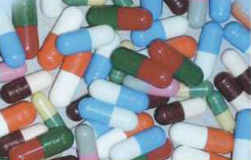
1- DÉFINITION
Comportent une enveloppe préfabriquée constituée de 2 parties:
Une cupule inférieure cylindrique au fond hémisphérique (le corps)
Une cupule supérieure (la tête )un peu plus courte.
Le diamètre intérieure de la tête correspond au diamètre extérieur du corps.
TÊTE
CORPS

Slide 16
2- PRÉPARATION DES ENVELOPPES:
Fabrication en milieu industriel et à grande échelle par des fabricants spécialisés sur des machines très perfectionnée.
Il existe 08 numéros dont chacun correspond à une certaine capacité exprimée en ml.
TAILLE (N°) | 000 | 00 | 0 | 1 | 2 | 3 | 4 | 5
VOLUME (ml) | 1,37 | 0,95 | 0,86 | 0,50 | 0,37 | 0,30 | 0,21 | 0,13

Slide 17
2-1- COMPOSITION DES ENVELOPPES:
LA GÉLATINE:
c’est le constituant principal.
b) LES COLORANTS:
Ils sont utilisés pour:
des raisons esthétiques
Faciliter l’identification.
Effets psychologiques sur les patients.

Slide 18
c) LES AGENTS OPACIFIANTS:
Rendre la gélule opaque peut augmenter la stabilité des PA photolabiles.
ex : dioxyde de titane
d) LES CONSERVATEURS :
Eviter le développement des microbes au sein des solutions de gélation.
Ex: parabènes , métabisulfite de Na

Slide 19
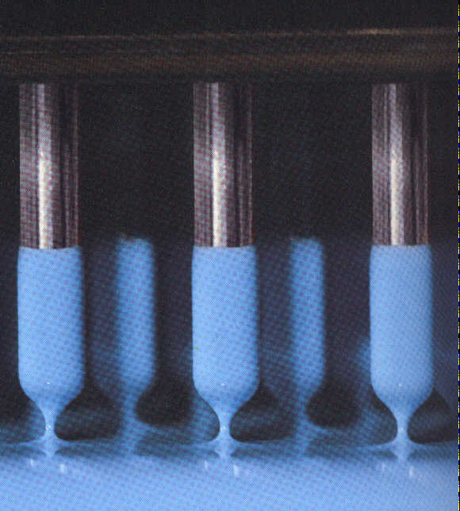
2-2: PROCÉDÉ DE FABRICATION :(Procédé par Trempé)
Les principales opérations de fabrication sont les suivantes:
PRÉPARATION DE LA SOLUTION DE GÉLATINE:
Dissolution de la gélatine (30 à 40 % (m/m))et l’ensemble des additifs dans de l’eau déminéralisée chauffée 60-70°C.
Réalisée dans des cuves en acier inoxydable menues d’un système de mise sous vide pour chasser l’air de la solution.
La viscosité doit être mesurée et ajustée car elle influencera l’épaisseur de la paroi de la gélule.
b) TREMPAGE :
l’extrémité des moules sont plongés
dans la masse gélatineuse.

Slide 20
C) SÉCHAGE:
Passage dans des fours – tunnels réglés à T°=22 à 27°C.
Au cours de cet acheminement, les barres subissent une rotation horizontale pour assurer une bonne répartition de la gélatine sur les moules.
d) DÉMOULAGE ET DÉCOUPAGE:
les enveloppes sont détachées des moules grâce à dents métalliques situées autour de chacune des tiges des moules.
Il est facilité par l’application d’un lubrifiant sur les moules.
Ensuite découpées à la longueur requise.
e)ASSEMBLAGE ET IMPRESSION

Slide 21
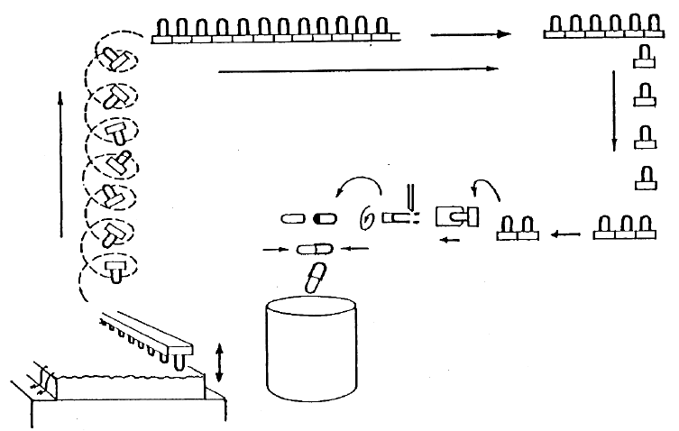
Étapes de fabrication des enveloppes de gélules

Slide 22
2-3 CONSERVATION ET CONTRÔLES DES ENVELOPPES:
Conservation dans des récipients bien hermétiques à l’abri de l’atmosphère trop sèche ou trop humide (entre 40% et 60 % d’HR).
À la réception les essais suivants doivent être effectuer :
Dimension, volume, poids.
Identification de la gélatine,
Identification des colorants et des opacifiants,
Perte à la dessiccation (teneur en eau entre 13 et 16%)
Teneur en SO2,
Cendres sulfuriques,
Temps de désagrégation,
Propreté microbienne.

Slide 23
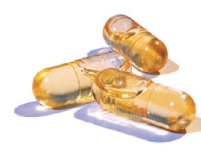
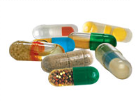
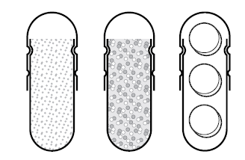
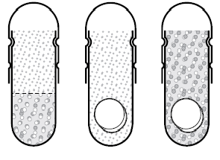
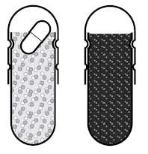
3 – REMPLISSAGE DES GÉLULES:
3-1-LES PRODUITS DE REMPLISSAGE:
Poudres.
Granulés enrobés ou non.
Minigranules.
Comprimés.
Produits semi- pâteux.
Des liquides.

Slide 24
3-2- PROPRIÉTÉS DES POUDRES:
Pour assurer un remplissage optimal de gélules , certaines propriétés de poudre doivent être prises en considération:
granulométrie des particules
b) Écoulement des poudres
c) Densité apparente et aptitude au tassement.

Slide 25
3-3-EXCIPIENTS UTILISÉS:
DILUANTS:
Ajuster la densité apparente => dosage correct en PA
Exemples:
Sucres et polyalcools
Poudres de cellulose
Amidons
Sels minéraux
b) LUBRIFIANTS D’ÉCOULEMENT:
Faciliter la fluidité de la poudre pour assurer un remplissage rapide et régulier.
Exemples
Talc, Aérosil, stéarate de magnésium.

Slide 26
c) DÉSINTÉGRANT:
Rôle: Ajouté surtout dans le cas ou une légère compression est appliquée pour le remplissage (vis sans fin, bourrage)
Exemples:
Crospovidone,
Croscarmellose sodique
d)SURFACTIFS :
Rôles: faciliter la mouillabilité de la poudre et donc améliorer la dissolution du PA
Exemple: lauryl sulfate de sodium

Slide 27
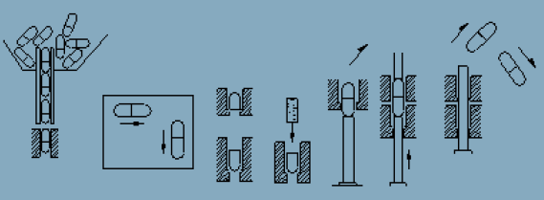
3-4-RÉPARTITION DU MÉLANGE:
Quelques soit l’équipement ,le remplissage et le résultat des opérations suivantes:
Orientation des gélules vides,
Ouverture des gélules,
Remplissage du corps,
Emboitement de la coiffe sur le corps et fermeture,
Éjection de la gélules pleine.

Slide 28
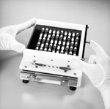
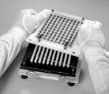
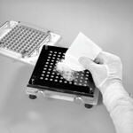
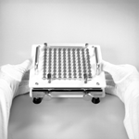
a) À L’OFFICINE:
Le remplissage se fait généralement par arasement sur des équipements manuels( gélulier) ou semi-automatique .
Le volume apparent du PA doit être déterminer.
Connaissant le nombre de gélules à préparer et en utilisant la table de remplissage des gélules on peut déduire le numéro de la gélule et le volume de diluant à ajouter.

Slide 29
b) DANS L’INDUSTRIE:
Effectué dans des ZAC:
T°:20-22°c
HR: 45 -50 %
Le remplissage des poudres se fait sur des équipements automatiques selon différents procédés:
arasage .
Arasage et bourrage.
Vis sans fin.
compresso-doseurs.
Par disques doseurs.

Slide 30
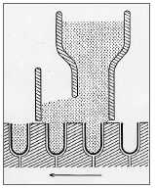
ARASAGE :
Passage des gélules sous un sabot distributeur.
Nécessite un bon écoulement de la poudre.
Il faut adapter le volume de poudre à celui de la
gélule.

Slide 31
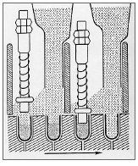
ARASAGE ET BOURRAGE:
Le dosage est ajusté par réglage de la marche du piston

Slide 32
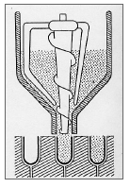
VIS SANS FIN:
Chaque déplacement de la vis entraine un volume bien déterminé.
Nécessite un bon écoulement de la poudre.
Le dosage est ajusté par le réglage de l’angle de rotation.

Slide 33
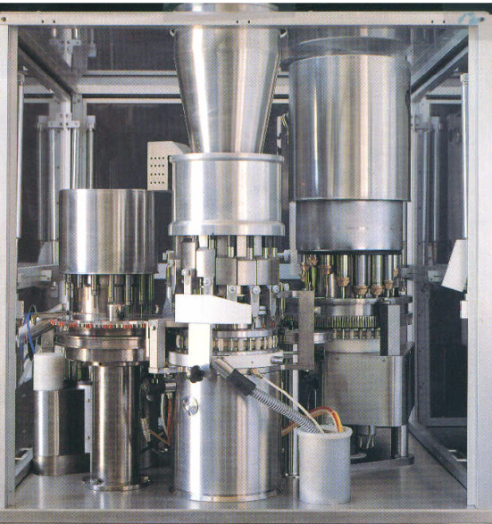
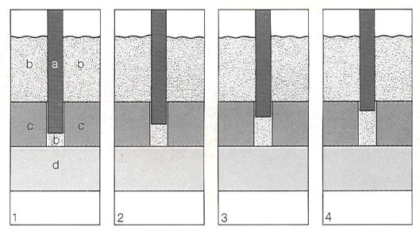
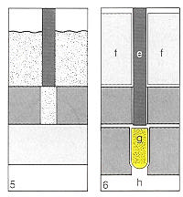
PAR BOURRAGE ET DISQUES DOSEURS:
La poudre située au dessus des matrices est arasée puis comprimée par des poinçons dans 5 stations de bourrage .
Ajustement du poids se fait par la modification de la force de bourrage sinon changement de disque de bourrage.
Nécessite une lubrification adéquate .
Inconvénient: Opération de nettoyage longue.

Slide 34
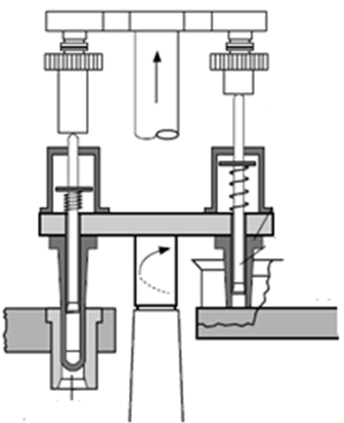
COMPRESSO DOSEURS:
Etapes:
Enfoncement du tube de dosage dans le bac
Tassement de poudre par le piston sur le fond du bac
Déplacement en haut du compresso-doseur.
Pivotage du bloc de dosage de 180°
Ejection du compact de poudre dans le corps de la gélule.
Ajustement du poids:
Par l’ajustant de la hauteur initiale du piston et/ou la hauteur du lit de poudre.
5
1
2
3
4
1- tube de dosage
2-piston de dosage
3-bac de dosage
4-douille de réception pour corps de gélules
Schéma d’un compresso-doseur

Slide 35
3-5- OPÉRATIONS ANNEXES:
Nettoyage:
Effectué soit par aspiration, soit par soufflerie, soit par brossage
Scellage
Conditionnement :primaire et secondaire

Slide 36
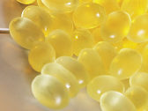
III- LES CAPSULES MOLLES

Slide 37
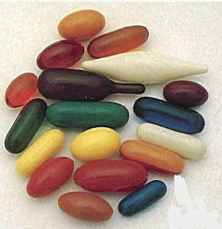
1-DÉFINITION:
Elles comportent une enveloppe plus épaisse que celle des gélules.
L’enveloppe ne comporte qu’une partie et présente des formes variées.
Elles sont le plus souvent rondes, ovales, oblongues ou en forme de tubes à bec et ont des volumes allant de 50 µl à plusieurs ml.

Slide 38
2-COMPOSITION DE L’ENVELOPPE:
LES PRINCIPAUX COMPOSANTS:
Gélatine
Plastifiants (glycérine ,sorbitol ou PEG…)
Eau
Rapport Eau /Gélatine [0,7-1,3]
Rapport Plastifiant /Gélatine :
Conditionne la dureté et l’élasticité de l’enveloppe .
Varie entre [0,3-1]
Adjuvants secondaires: tels que des colorants ,des opacifiants et des conservateurs antimicrobiens.
NB: Humidité résiduelle des capsules après la fabrication : 6 - 10%

Slide 39
3- LE CONTENU:
lipophile: inclusion directe
liquide
hydrophile: préparer une émulsion H/L
PA
lipophile: préparer un solution huileuse
solide
hydrophile: préparer une suspension huileuse.
incorporer le PA dans des PEG.

Slide 40
NB:
Le contenu à encapsuler :
Ne doit pas provoquer l’altération de l’enveloppe ( éviter l’eau, les alcools à courte chaine et les aldéhydes)
Doit être fluide à T= 35°C.
pH doit être entre 2,5 et 7,5
Lorsqu'il est sous forme de suspension, la granulométrie doit être <200 µm.

Slide 41
Chauffage à 80 °C
Agitation ≈1h
Désaération
4- PROCÉDÉS DE FABRICATION:
01 seul cycle
( Gélatine +Glycérine+ Eau± Colorants …)
Préparation Du Mélange Médicamenteux
PA+ Véhicule
Mise en:
Formation Du Ruban De L’enveloppe
Solution
Suspension
Émulsion
ENCAPSULATION
Notes:
La glycérine

Slide 42
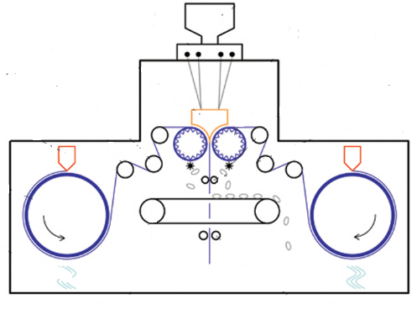
4-1-PROCÉDÉ PAR INJECTION ET SOUDURE SIMULTANÉES:
La masse gélatineuse et le contenu actif sont placés dans des réservoirs individuels
Passage de la masse gélatineuse fondue sur des tambours rotatifs refroidis .
Solidification progressive et formation de 02 rubans de gélatine.
PA
MATRICE
MG
TAMBOUR ROTATIF

Slide 43
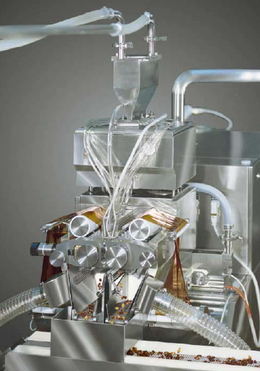
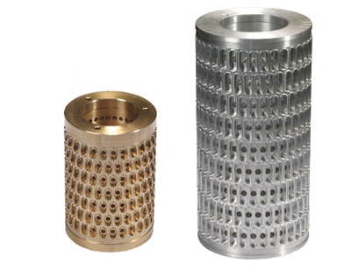
Passage sur des matrices cylindriques creusées d’alvéoles.
le contenu actif est injecté à des doses précises.
Scellage des deux demi-capsules.
Séchage .
MATRICES

Slide 44
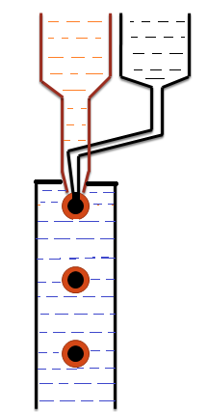
4-2- PROCÉDÉ « À LA GOUTTE »:
Masse gélatineuse fluide
PA
Utilisé pour la mise en capsules d’huiles extraites d’animaux marins .
L’appareil est constitué de 02 injecteurs concentriques qui débouchent dans une colonne d’huile de paraffine dont la T=5°C.
L’injecteur extérieur est alimentée par le réservoir contenant la masse gélatineuse fluide.
L’injecteur intérieur est alimenté par le réservoir du PA.
Formation de « perles » par contact avec la paraffine
Lavage et séchage.
Injecteurs concentriques
perle
Huile e paraffine
PROCÉDÉ À LA GOUTTE

Slide 45
IV- capsules gastro-résistantes

Slide 46
1- DÉFINITION:
Capsules à libération retardée destinées à résister au suc gastrique et à libérer la ou les substances actives dans le suc intestinal.
2- PRÉPARATION:
- Soit par remplissage des capsules avec des granulés ou des particules déjà recouverts d’un enrobage gastro-résistants.
- Soit en recouvrant des capsules dures ou molles d’une enveloppe gastro-résistante.
Exemples de substances filmogènes:
phtalate d’hydroxypropylméthylcellulose.
Polyacéthylphtalate de vinyle.

Slide 47
V- LES CAPSULES À LIBÉRATION MODIFIÉE

Slide 48
DEFINITION
« Ce sont des capsules à enveloppe dure ou molle, dont le contenu ou l’enveloppe sont préparés avec des excipients spéciaux ou par des procédés particuliers visant à modifier la vitesse, le lieu ou le moment de la libération de la ou des substances actives.
Les capsules à libération modifiée comprennent les capsules
à libération prolongée et à libération retardée. »
En général, Les capsules LP sont obtenues en remplissant les gélules aves des granulés enrobés différemment

Slide 49
VI- CONTRÔLES DES CAPSULES:

Slide 50
VI-1- CONTRÔLES EN COURS DE FABRICATION:
Aspect
Masse
Contrôle de l’enrobage s’il est effectué
VI-2- contrôles sur le produit fini:
Aspect
Identification du PA ,des colorants, éventuellement des excipients.
Poids moyen et uniformité de poids.
Poids moyen | % de l’écart limite
< 300 mg ≥ 300 mg | +/- 10% +/- 7,5%

Slide 51
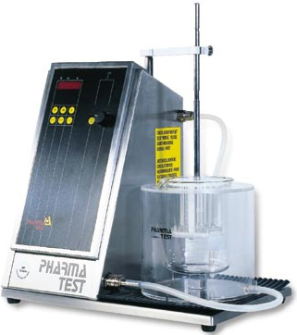
Dosage: (par UV, HPLC, titrimétrie ….)
5. Uniformité de dosage.
Il est demandé lorsque la teneur en PA est < 2 mg
Doser individuellement 10 unités.
La dose individuelle doit se trouver dans les limites de 85% - 115%
6. Essai de désagrégation:
Capsules à libération immédiate: temps ≤ 30 min dans l’eau
Capsules gastrorésistantes : résister 2 h dans l’HCl 0,1 N mais se désagréger dans le tampon pH=6,8 avant 60 min .
DÉSINTÉGRATEUR

Slide 52
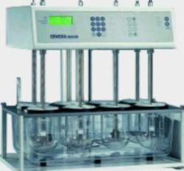
7. Essai de dissolution:
Il permet d’estimer la vitesse de libération
du PA.
8. Propreté microbienne.
9. Essais de stabilité
DISSOLUTEST

Slide 53
Merci de votre attention

